Slide 1















Notes:
테트라이트 퍼즐 램프 중,고등학생용 교육자료입니다.
수학 2015 개정 교육과정 중등 수학 3학년의 다면체에 대한 내용이 포함되어 있어
해당 내용을 배울 때 테트라이트 늘려 맞붙인 삼각지붕 세트(20pcs)나 정다면체 만들기 세트(30pcs)와 함께 활용하면 좋습니다.

Slide 2





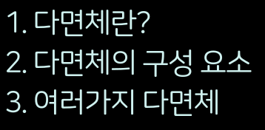
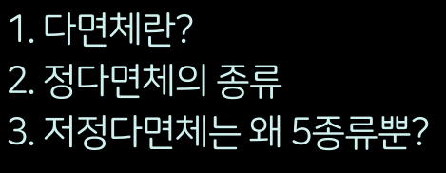
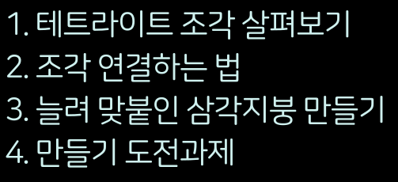
Notes:
다면체, 정다면체에 대해서 알아보고, 정삼각형과 정사각형으로 구성된 입체도형인 “늘려 맞붙인 삼각지붕(Elongated triangular gyrobicupola)”을 테트라이트로 만들어보는 것이 목표입니다.

Slide 3





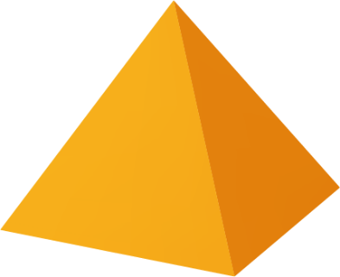
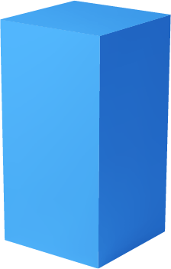
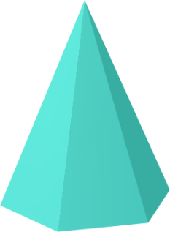


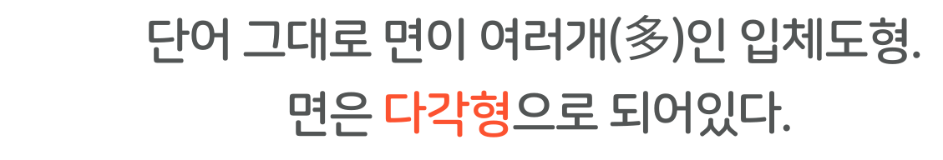
Notes:
다면체에 대한 정의를 합니다.
아후 정다면체에 대한 정의로 이어지는 것을 자연스럽게 하기 위해서 면이 다각형으로 이루어져 있다는 것을 강조합니다.
이를 확실하게 각인시키기 위해, 구체나 원기둥 같은 것이 다면체인지 학생들에게 질문해보고, 면이 다각형으로 되어있지 않아서, 다면체가 아니라는 것을 상기시킵니다.

Slide 4





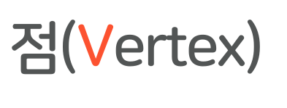
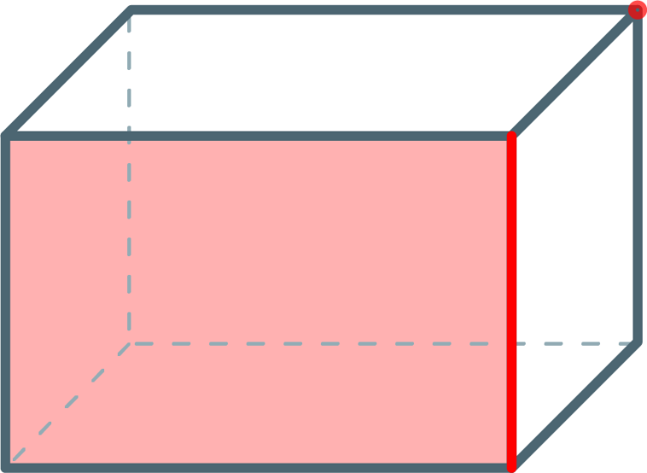

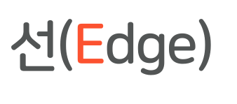
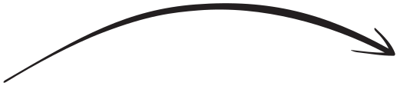
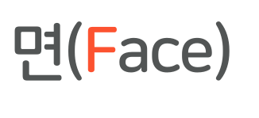
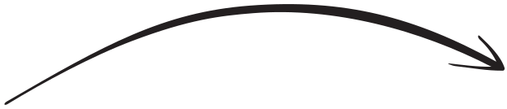
Notes:
다면체의 구성요소에 대해 확인을 합니다.
이전에(초등) 입체도형 단원에서 구성요소에 대해서 학습하기는 하지만
정다면체의 정의와 연결하기 위해 한 번 더 확인합니다.

Slide 5

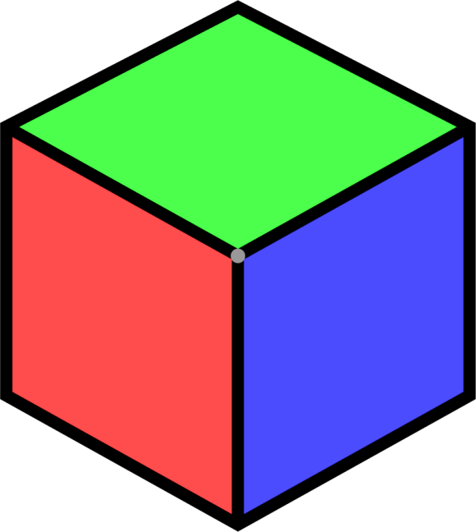
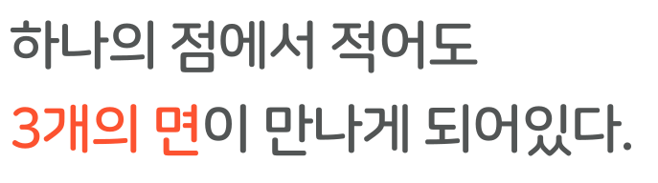



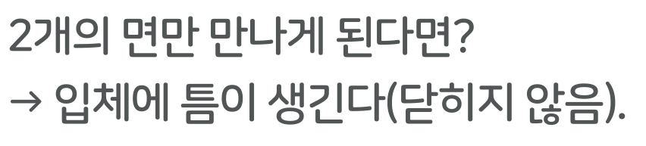
Notes:
다면체는 하나의 점에서 3개의 면이(혹은 세 개의 선이) 만나게 된다는 것을 확인합니다.
한 점에서 2개의 면만 만나게 되면 입체에 틈이 생기기 때문에(닫히지 않기 때문에) 입체도형이 되지 못하는,
당연하게 여기는 사실이지만 정다면체의 종류를 확인할 때 중요하게 사용되는 성질이므로 확실하게 체크하고 넘어가면 좋습니다.

Slide 6

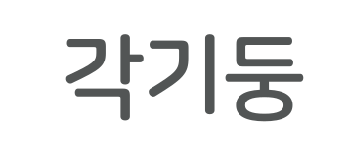
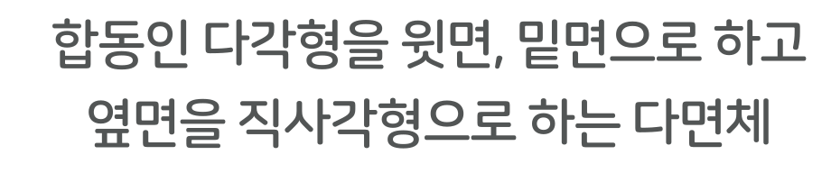

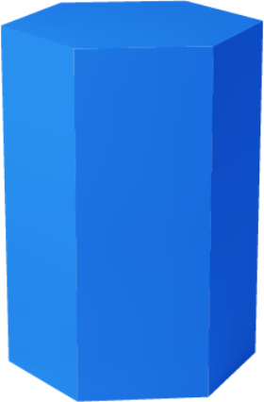
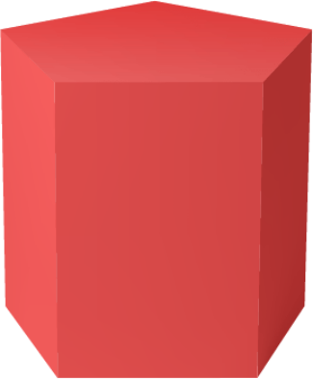
Notes:
중, 고등(1학년) 수준에서 쉽게 알 수 있는 다면체 종류인 각기둥과 각뿔에 대해서 간단히 살펴봅니다.
(* 각기둥의 경우 옆면이 평행사변형인 엇각기둥도 있으나, 설명을 생략하거나 수준에 따라 추가로 설명하면 좋을 거 같습니다.)

Slide 7


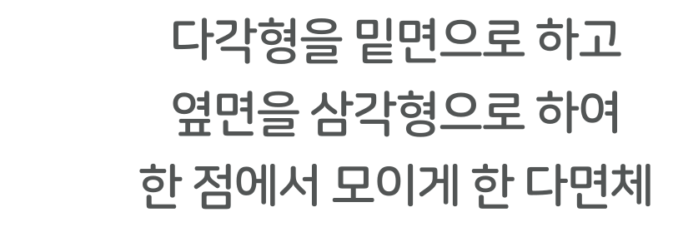




Slide 8

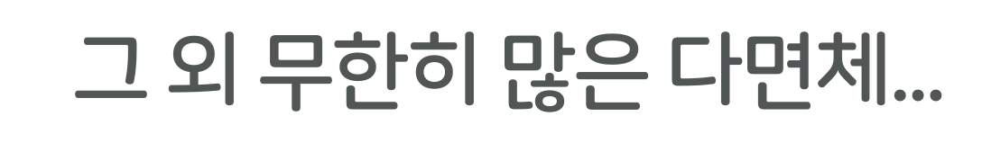
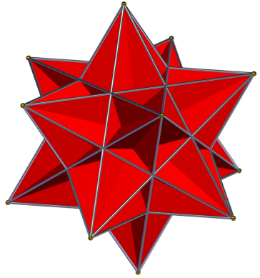
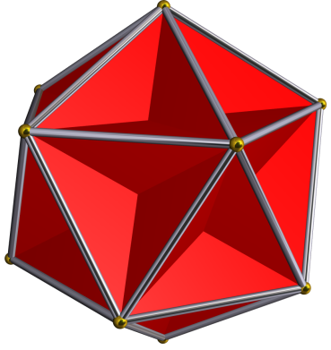
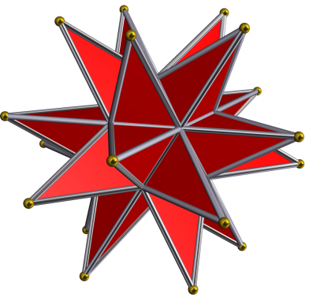
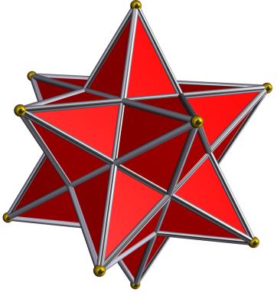
Notes:
각기둥이나 각뿔 같이 단순한 다면체 외에도 무한히 많은 다면체가 존재합니다.
위 그림은 보통 우리가 보는 볼록 다면체가 아닌 오목 다면체에 속하는 다면체입니다.

Slide 9




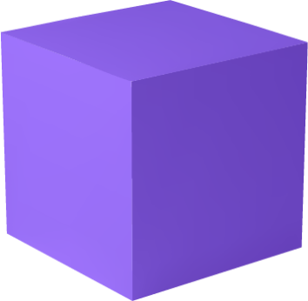

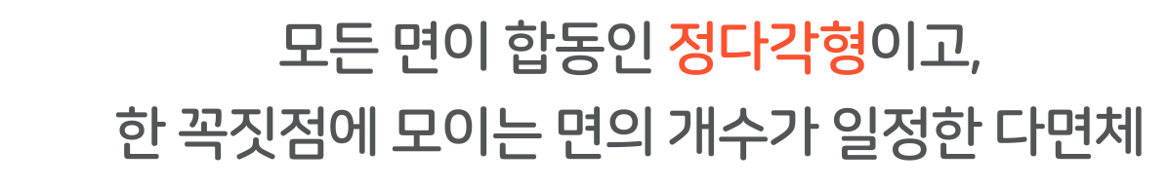
Notes:
정다면체에 대한 정의를 알아봅니다.
정다각형의 정의(모든 변의 길이가 같고, 내각의 크기가 같은 다각형)와 비교하여 설명하면 좋습니다.
(EX: 모든 변의 길이가 같고(모든 변이 합동이고) <-> 모든 면이 합동이다)
모든 면이 정다각형이고 한 꼭짓점에 모이는 면의 개수가 일정하다는 것은 정다각형의 종류를 확인할 때 사용되므로 확실하게 짚고 넘어갑니다.

Slide 10


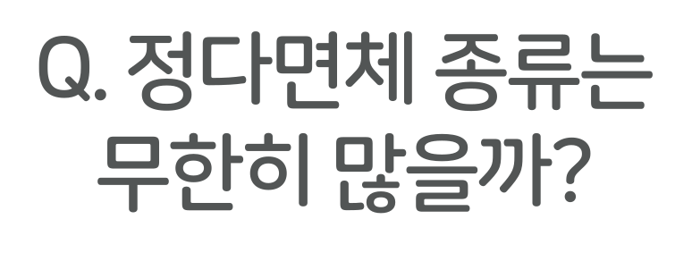
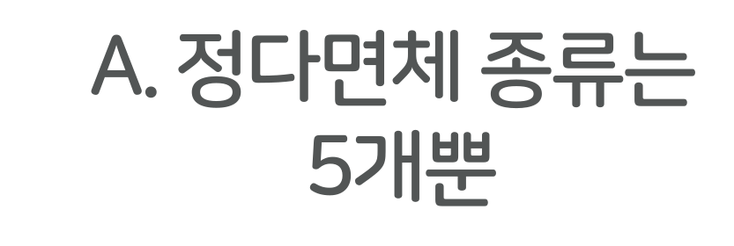
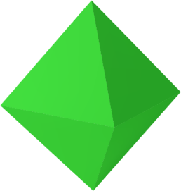

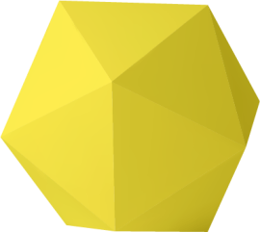





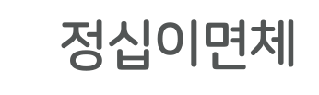
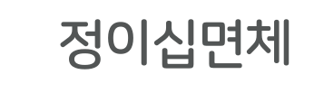
Notes:
다면체와 다르게 정다면체의 종류는 무한히 많지 않고, 오직 5종류밖에 없다는 것을 확인합니다.(애니메이션 있음)
다면체가 무한히 많다는 것을 설명할 때, 각기둥을 예를 들어 정n각형을 윗면, 밑면으로 하는 각기둥을 정n각기둥이라고 하면, 정n각형은 종류가 무한히(자연수 개수와 같은 만큼) 있으므로
다면체 종류는 무한하다고 설명할 수 있습니다.
5개의 정다면체 정다면체를 소개하면서 각 정다면체의 이름은 정다면체를 이루는 면의 개수에서 나오는 것을 알려줍니다.

Slide 11



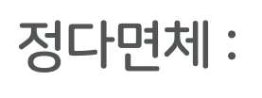

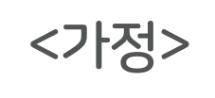




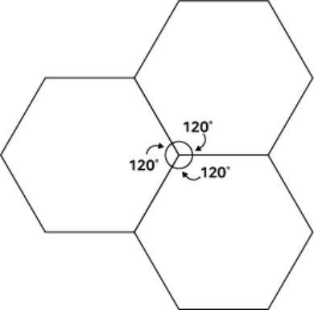
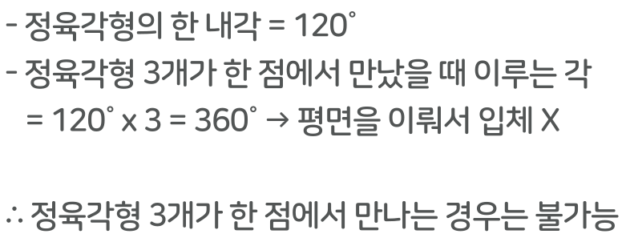
Notes:
슬라이드 4장에 걸쳐서 정다면체의 종류가 5종류 밖에 나올 수 없다는 것을 확인합니다. (애니메이션 있음)
이를 위해서 정다면체의 정의: 모든 면이 합동인 정다각형으로 시작합니다.
정육각형부터 정다면체의 면이 될 수 없기 때문에, 역으로 정육각형이 정다면체의 면일 경우를 가정합니다.
앞 슬라이드(5페이지)에서 설명한 ‘다면체는 한 점에서 면이 최소 3개 이상 만나게 되어있다.’ 는 것을 바탕으로
정육각형 3개를 한 점에서 모으는 그림을 보여줍니다.(4번째 애니메이션)
정육각형의 한 내각이 120도이기 때문에, 한 점에서 만나는 정육각형 3개가 빈틈없이 하나의 평면을 이루게 되어서(입체가 되도록 구부릴 수 없게 됨)
정육각형 3개가 한 점에서 만나는 경우는 불가능하다는 것을 확인합니다.

Slide 12

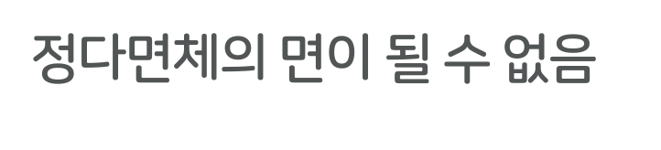

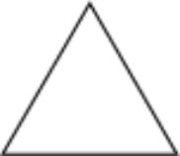

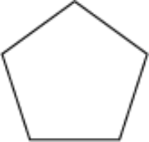
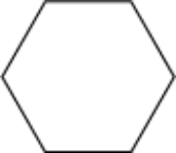
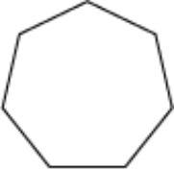






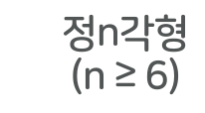
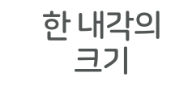
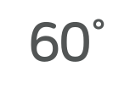
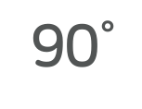
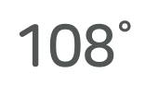
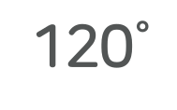
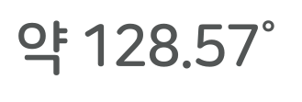







Notes:
이어서 정삼각형부터 정n각형까지 한 내각의 크기와 내각의 크기 X 3을 확인합니다.
내각의 합이 딱 360도면 정육각형처럼 그냥 평면이 되고,
360도보다 크면 아예 한 점에서 정다각형 3개가 만나게 될 수 없다는 것을 알려줍니다.
따라서 오직 정다각형의 면이 될 수 있는 것은 정삼각형, 정사각형, 그리고 정오각형 뿐이라는 것을 알게 됩니다.

Slide 13


















Notes:
이어서 정삼각형, 정사각형, 정오각형에 대하여 각각 한 점에 몇 개까지 모일 수 있는지 내각의 합을 통해 알아보고
그에 따른 정다면체 모양을 알아봅니다. (색칠되어 있는 면은 한 점에서 모이는 면을 색칠한 것입니다.)

Slide 14












Notes:
(13P에 이어서 정사각형, 정오각형 확인)

Slide 15





Notes:
지난 페이지를 통해 정다면체는 5종류 밖에 없다는 것을 확인합니다.

Slide 16












Notes:
테트라이트 퍼즐 조각을 살펴봅니다.
테트라이트 퍼즐은 두 종류로 구성되어있고, 두 퍼즐 조각을 연결 고리로 이어서 여러가지 다면체를 만드는 것이 교구의 목적입니다.
교구는 이 페이지부터 나눠 주셔도 좋습니다.
* 분위기 환기를 위해 테트라이트의 이름 유래(테트라: tetra, 4라는 뜻, 트라이: tri, 3이라는 뜻, 라이트: light, 빛이라는 뜻)를 설명하는 것도 좋습니다.
(4는 사각형 테트라이트 조각, 3은 삼각형 테트라이트 조각, 빛은 완성된 다면체 모양에 들어가는 LED 전구를 말합니다.)

Slide 17





Notes:
각각 조각에서 연결 고리를 이어보면, 정삼각형 정사각형 모양이 나옵니다.
여기서 테트라이트 조각으로 정삼각형과 정사각형으로 이루어진 다면체를 만들 수 있다는 것을 알 수 있습니다.

Slide 18














Notes:
테트라이트 조각을 연결하는 방법을 알아봅니다. 기본적인 원리는 맞닿는 선의 고리를 서로 끼워 연결하는데
이는 기하학적으로 정삼각형이나 정사각형을 변끼리 붙여서 만나게 하는 것과 똑같다는 것을 상기시킵니다.

Slide 19










Notes:
늘려 맞붙인 삼각지붕 만들기
준비물: 삼각형 테트라이트 조각 8개, 사각형 테트라이트 조각 만들기 12개

Slide 20









Slide 21







Slide 22








Slide 23







Slide 24






Slide 25







Slide 26


